Slide 1
איסוף ואקספלורציה ראשונית
רום הימלשטיין, דורון הלר, ירדן עדי וניב ממן

Slide 2




שוק חברות תעופה
מטרה: לבצע פרדיקציה על מניות של חברות תעופה שונות (או על הסיכון) ולהשוות ביניהן. להשוות כיצד שינויים גלובאליים (כגון קורונה, מלחמות, רגולציות) השפיעו עליהן.

Slide 3
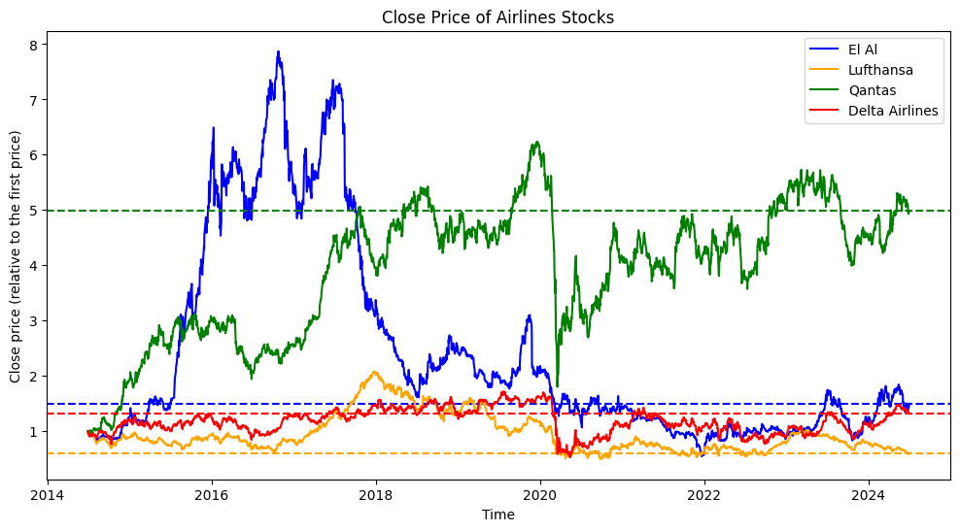
אקספלורציה בסיסית של חברות תעופה שונות
הנתונים נלקחו מספריית הפייתון yfinance (yahoo finance).
כמה מניות בשווי דולר אחד שוות לאורך זמן אילו קנינו ב: 2014-07-01, מתעדכן כל יום בחצות. נתונים עד 2024-07-01.
Notes:
Close price: the price in which the stock was last traded.

Slide 4
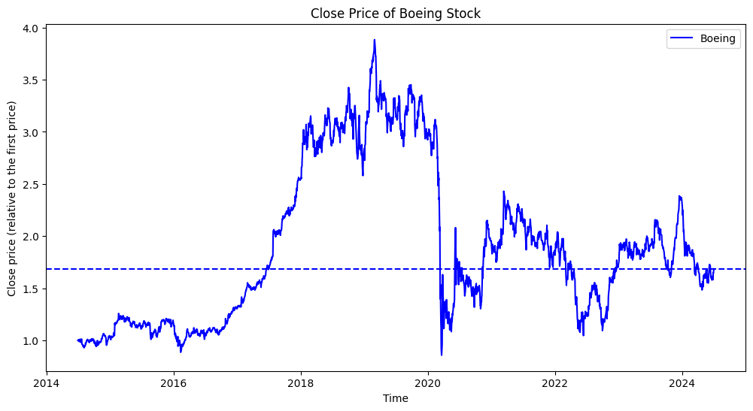
גורמים משפיעים ותיאוריות סיבתיות
מחירי מניות של חברות מהן קונים את המטוסים, לדוגמה Boeing. נתוני מניות Boeing יומיים (מנורמלים כמו מקודם) מ2014-07-01 ועד 2024-07-01. נלקח מyahoo finance.

Slide 5
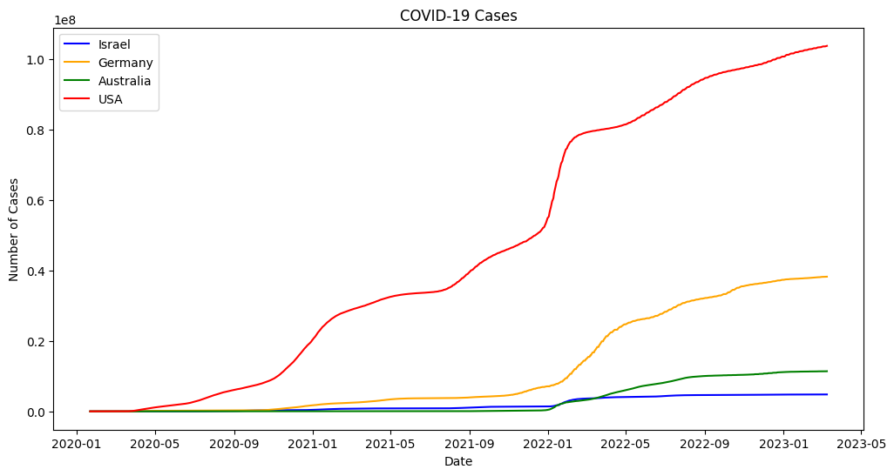
גורמים משפיעים ותיאוריות סיבתיות
תחלואה של קורונה: נלקח בעזרת API של disease.sh. נתונים יומיים של חולים מ2020-01-22 ועד 2023-03-09.

Slide 6
גורמים משפיעים ותיאוריות סיבתיות
תחלואה של קורונה
מחירי מניות של חברות מהן קונים את המטוסים
מחירי דלק מטוסים
מלחמת חרבות ברזל (עבור אל-על)
שינויים רגולטוריים

Slide 7



שוק הרשתות החברתיות
מטרה: לבצע פרדיקציה על מניות של רשתות חברתיות שונות ולהשוות בינהן. להשוות כיצד שינויים גלובאליים (כמו קורונה) השפיעו עליהן.

Slide 8
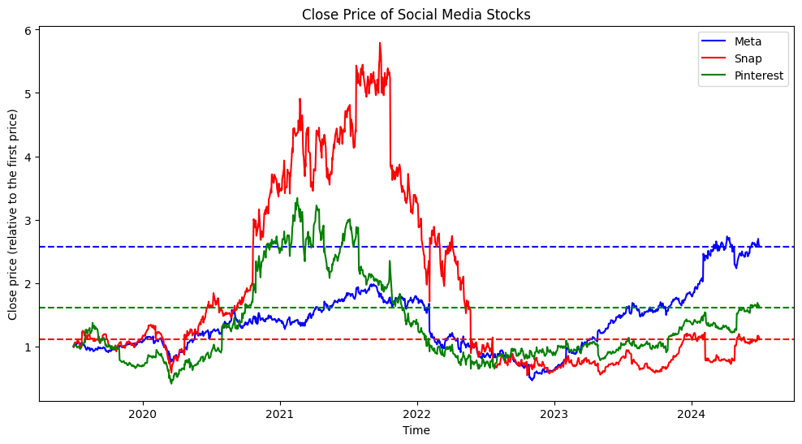
אקספלורציה בסיסית
הנתונים נלקחו מספריית הפייתון yfinance (yahoo finance).
כמה מניות בשווי דולר אחד שוות לאורך זמן אילו קנינו ב: 2019-07-01, מתעדכן כל יום בחצות. נתונים עד 2024-07-01.

Slide 9
גורמים משפיעים ותיאוריות סיבתיות
Consumer Price Index (CPI) או המדד הצמוד לצרכן
ב- https://data.bls.gov/cgi-bin/surveymost נמצאים נתונים של מוצרים שונים ומחיריהם הממוצעים בארה"ב. נתונים חודשיים מ2014 ועד מאי 2024.
מדד המחירים לצרכן (צריך לחפש עוד!)
Notes:
שאלה מעניינת: להשוות את השפעת הקורונה על שני השווקים? אולי אנחנו מצפים שמניות של רשתות חברתיות יעלו ושמנייה של חברות תעופה ירדו.

Slide 10
גורמים משפיעים ותיאוריות סיבתיות
קורונה
נפילה כללית של מניות Tech ב2022 (אינפלציה, עליה של ריבית וכו’) – לדוגמה להיעזר במדד הצמוד לצרכן
משפטים ושינויים רגולטוריים
Notes:
שאלה מעניינת: להשוות את השפעת הקורונה על שני השווקים? אולי אנחנו מצפים שמניות של רשתות חברתיות יעלו ושמנייה של חברות תעופה ירדו.

